Slide 1

















Chào mừng các em đến với tiết
HOẠT ĐỘNG TRẢI NGHIỆM

Slide 2

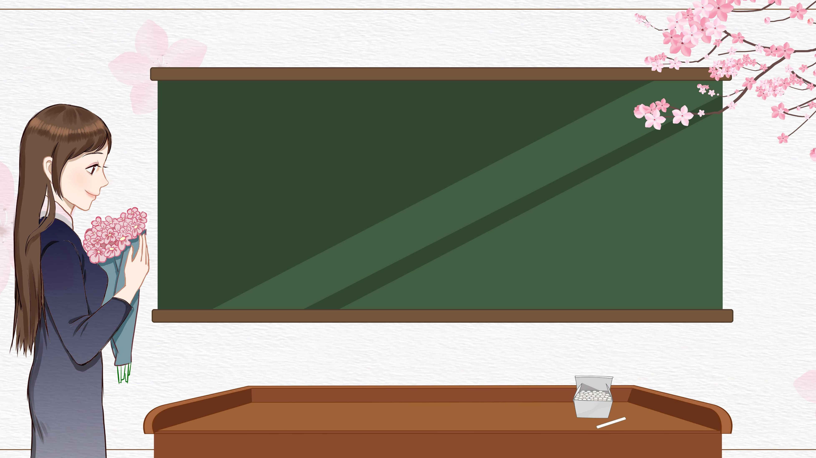



Slide 3

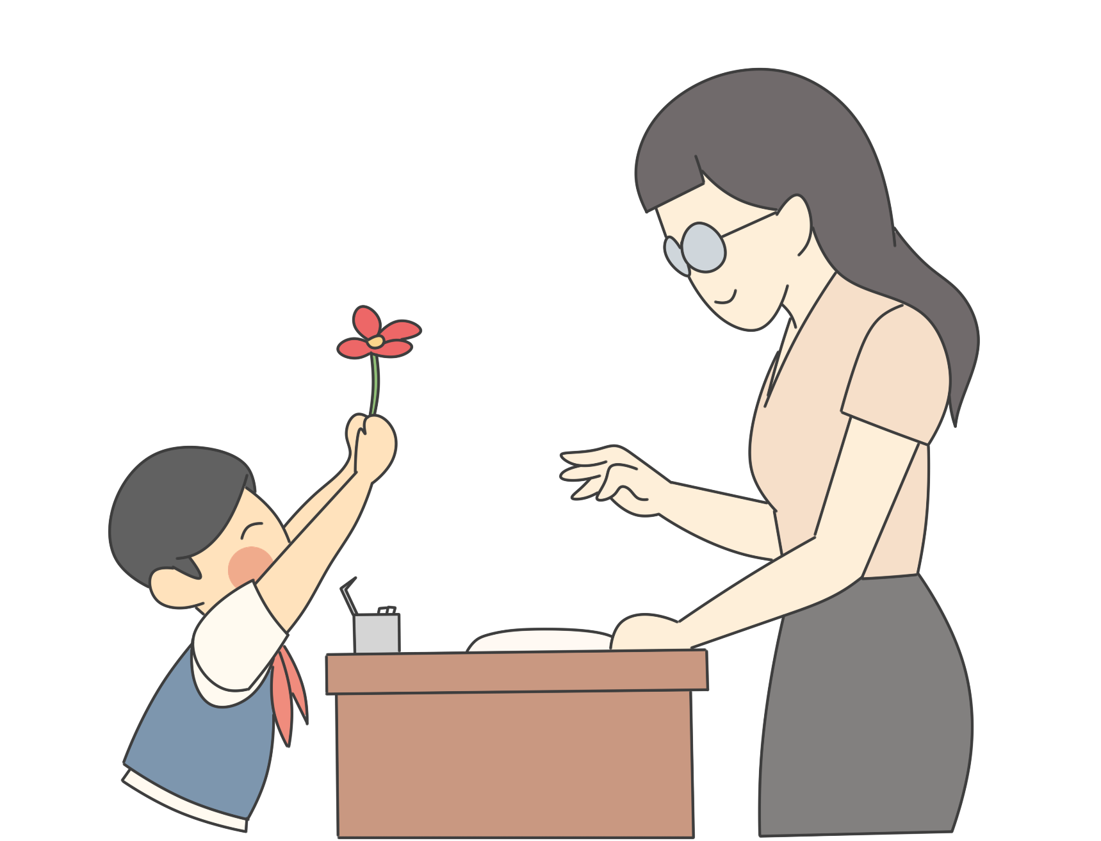
1. Chia sẻ ấn tượng của em về thầy cô

Slide 4
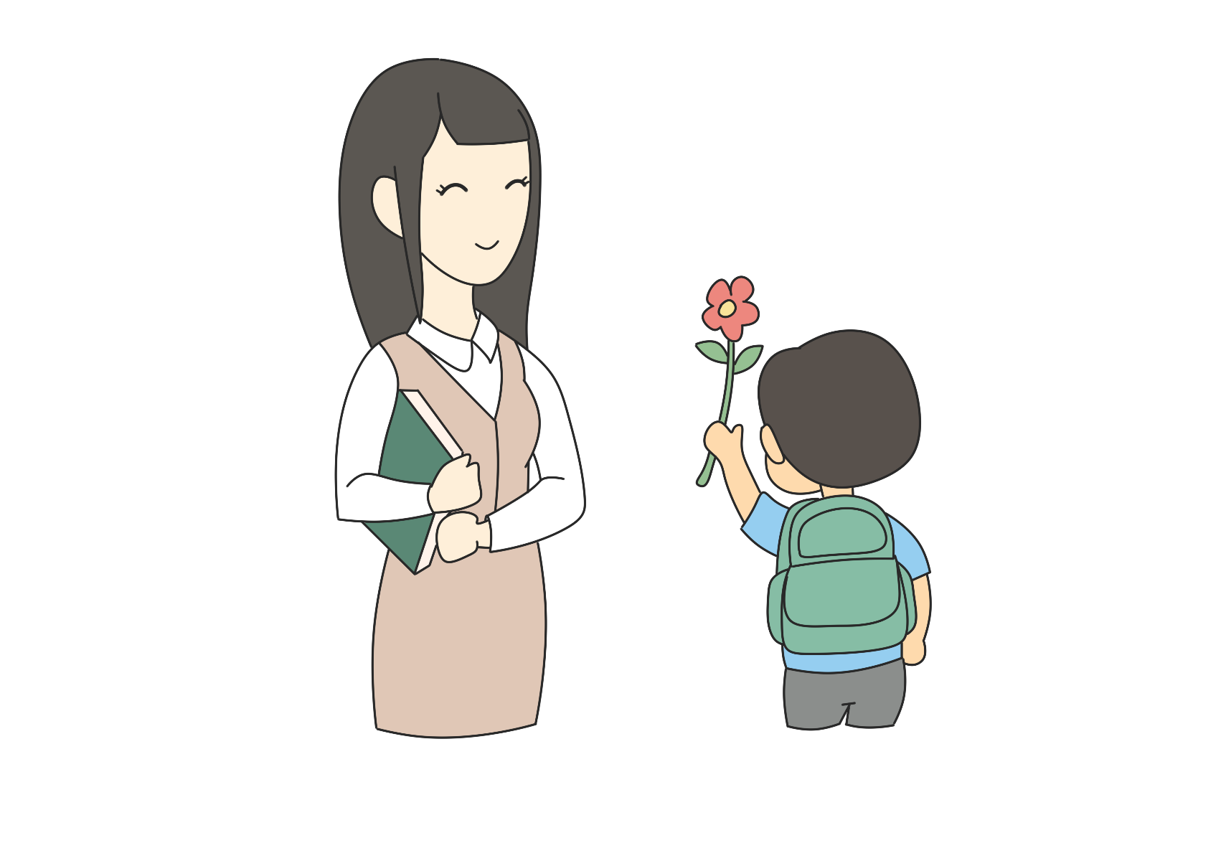
Em hãy nhắm mắt lại và tưởng tượng về hình ảnh một thầy hoặc cô của mình và chia sẻ với bạn ngồi cạnh
Trong tưởng tượng của em, lúc này thầy/ cô đang mặc quần áo màu gì?
Thầy/ cô đang dạy học hay đang chấm bài?
Thầy/ cô đang mỉm cười hay đang nghiêm nghị?

Slide 5











Slide 6
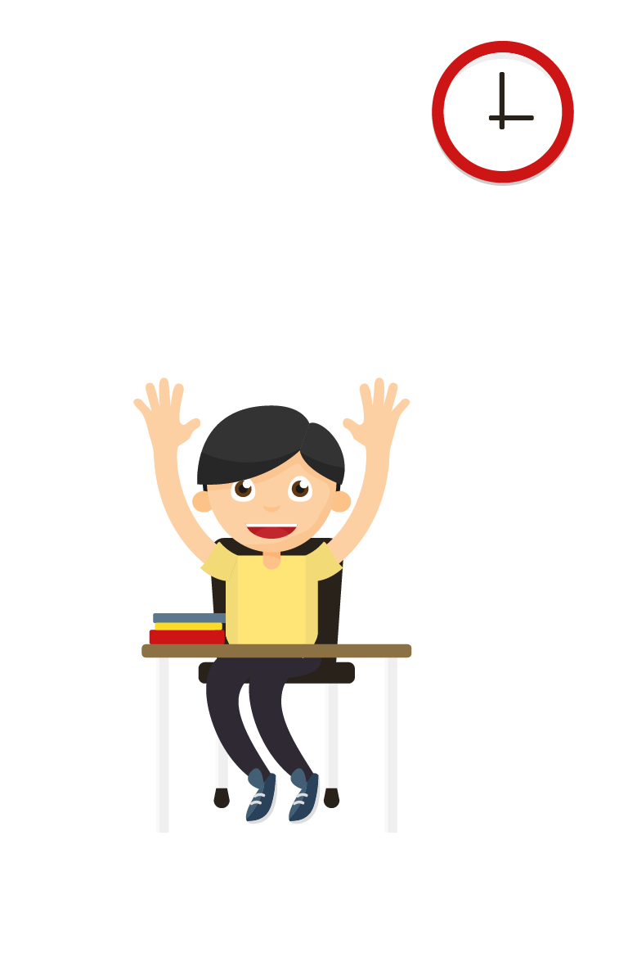
Kết luận
Thầy cô trong mắt em là những hình ảnh thân thương hiện lên trong trí nhớ, trí tưởng tượng của em.

Slide 7
2. Chia sẻ kỉ niệm về thầy cô

Slide 8

Chia sẻ với bạn về một kỉ niệm của mình với một thầy hoặc cô mà mình yêu quý
“Tớ nhớ nhất là...”
“Tớ không thể quên được....
THẢO LUẬN NHÓM ĐÔI

Slide 10
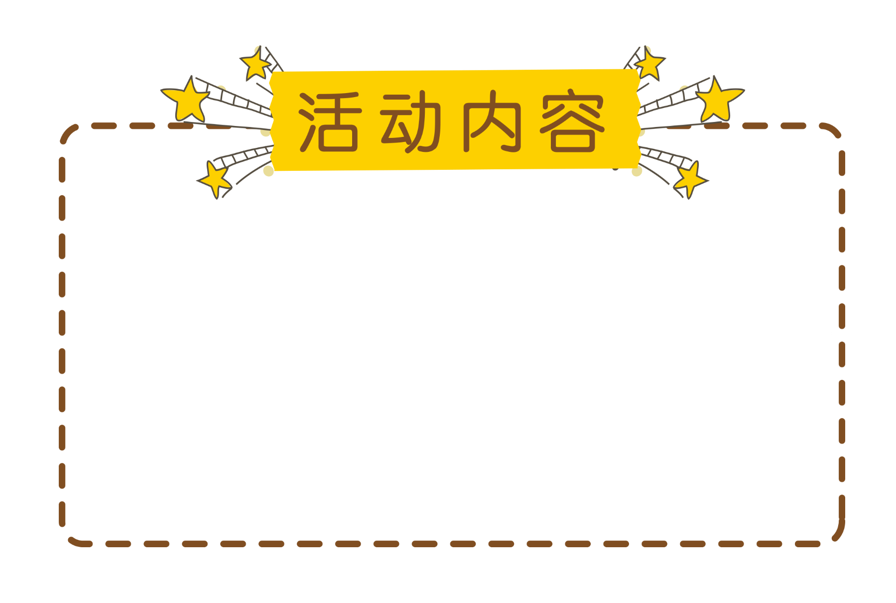


Ơn thầy cô dạy dỗ
Trò mới có hôm nay
Gặp thầy cô vòng tay
Cúi đầu chào lễ phép.

Slide 11


